Slide 1
Quibole con java
Ernesto Bernal

Slide 2
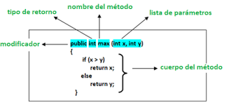
Componentes de un metodo
En dado caso que sea estatico
Public Static Int max ( int x , int y){
….
}

Slide 3


Static
indica que en lugar de pertenecer a una instancia del tipo que se acaba de declarar pertenece a un tipo en si mismo. Es decir, solo se creará una instancia de ese miembro estático el cual será compartida por todas las instancias de la clase.
Se utilizan a menudo para realizar operaciones que no son especificas de ningún objeto
Son maseficientes que los métodos no estáticos
Rules
Diferencia en llamar un metodo
No se puede acceder a los miembros no estaticos de una variable
No se pueden sobreescribir
No se puede utilizer “this”
ClassName.MethodName()
Andrea.reir();
Andrea andy = new Andrea();
andy.reir();

Slide 4
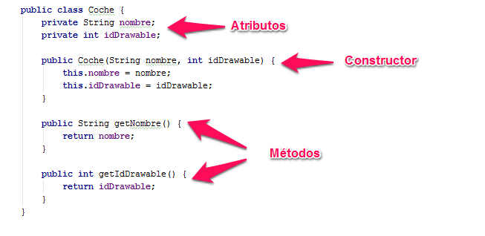
Estructura de una clase

Slide 5
Constructor
Cuando se crea un nuevo objeto en un programa, se llama un constructor correspondiente a la clase.
Es un método que tiene el mismo nombre que el nombre de la clase.
Se puede crear un constructor implícitamente, o predeterminado.
El constructor puede ser sobrecargado.
El usuario puede crear un constructor con un parámetro, y crear otro constructor sin un parámetro.

Slide 6
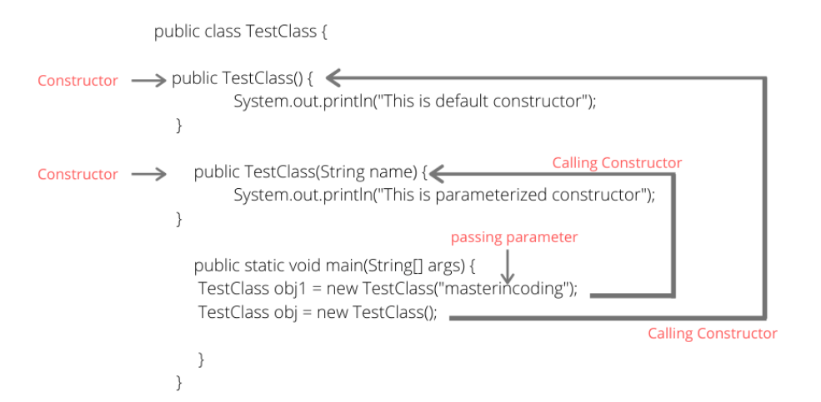
constructor

Slide 7
Anulacion de metodo (override)
El Nombre del metodo debe ser el mismo
El argumento debe ser igual
Public void add() { → public void add() {
sum ++; sum= sum +2;
} }
Public void hi() { → public void hi() {
… String hi = “hi”
} }
Public void hi() { → public void hi2() {
… String hi = “hi”
} }
Public void add() { → public void add(sum) {
sum ++; sum= sum +2;
} }
Tipo de Retorno debe ser el mismo
Public void hi() { → public void hi() {
… String hi = “hi”
} }
Public void hi() { → public String hi() {
… return hi
} }

Slide 8
SobreCarga (overloading)
Mismo nombre de metodo
Public class Manipulation {
Public void add(String name){}
}
Public class Addition extends Manipulation() {
Public void add(){
}
Public void add(int a){
}
Public static void main(String args[]) {
Addition addition = new Addition();
addition.add();
addition.add(23)
}
}
Puede tener distinto tipo de retorno
Argumento diferente

Slide 9
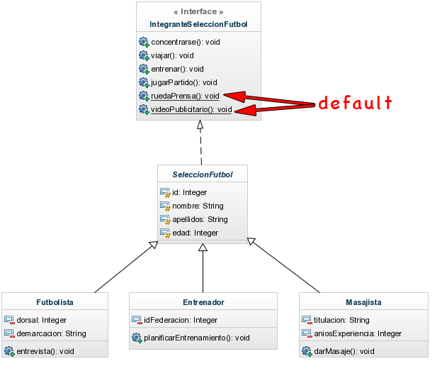
Interfaz
En Java no se puede lograr la herencia múltiple. Para corregir este problema se introduce el concepto de interfaz, que es una plantilla que tiene declaraciones de método, pero no la implementación del método.

Slide 10
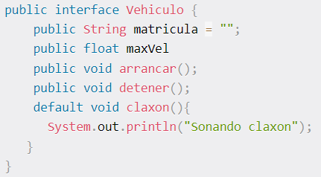
Interfaz
la clase debe implementar todos los métodos que hay en la interfaz.
Un método default puede contener su propia implementación directamente dentro de la interfaz Entonces, si una Clase no implementa un método predeterminado, el compilador tomará la implementación mencionada dentro de la Interfaz.

Slide 11
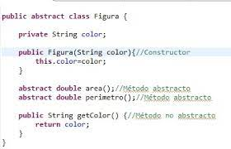
Clase Abstracta
Podemos crear la clase abstracta utilizando la palabra clave "abstracta " antes del nombre de la clase Una clase abstracta puede tener tanto métodos "abstractos" como métodos "no abstractos“ que forman una clase concreta.
La clase abstracta también puede tener un método no abstracto.
La Subclase concreta que extiende la clase abstracta debe suministrar la implementación para los métodos abstractos.

Slide 12
Interfaz vs clase abstracta
clase abstracta tiene un constructor predeterminado y se llama cada vez que se crea una instancia de la subclase concreta.
Tiene métodos abstractos y no abstractos.
La clase que extiende la clase abstracta no debería requerir la implementación de todos los métodos, solo los métodos abstractos deben implementarse en la subclase concreta.
No se pueden instanciar para crear objetos.
No tiene constructor y no puede ser instanciado.
El método abstracto solo debe ser declarado.
Las clases que implementan la interfaz deben suministrar la implementación de todos los métodos.
La interfaz tiene solo constantes.

Slide 13
Excepciones
Java™ utiliza excepciones para proporcionar posibilidades de manejo de errores para sus programas. Una excepción es un evento que se produce cuando se ejecuta el programa de forma que interrumpe el flujo normal de instrucciones.

Slide 14
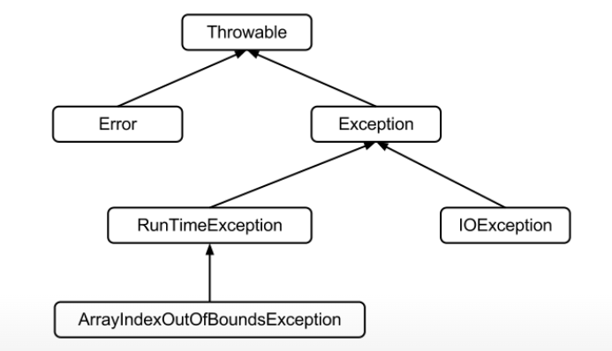
Excepciones
Excepciones irrecuperables: Hijas de Error. Son errores de la propia máquina virtual de Java.
Excepciones que NO es necesario gestionar: Hijas de RunTimeException. Son excepciones muy comunes, por ejemplo NullPointerException, ArrayIndexOutOfBoundsException.
Excepciones que es necesario gestionar: Hijas de Exception. Todas las demás, por ejemplo IOException.

Slide 15
Excepciones
RunTimeException
IOException
NullPointer
Arithmetic
ArrayIndexOutOfBounds
IndexOutOfBounds
FileSystemAlreadyExists
FyleSystemNotFound
NegativeArraySize
IIO
FileSystem
FileNotFound

Slide 16
Excepciones
RunTimeException
IOException
NullPointer
Arithmetic
ArrayIndexOutOfBounds
IndexOutOfBounds
FileSystemAlreadyExists
FyleSystemNotFound
NegativeArraySize
IIO
FileSystem
FileNotFound

Slide 17
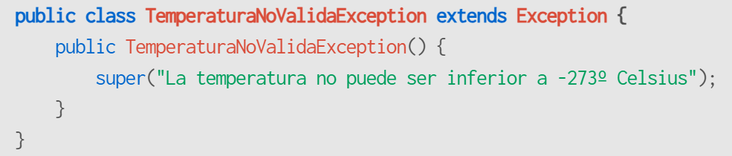
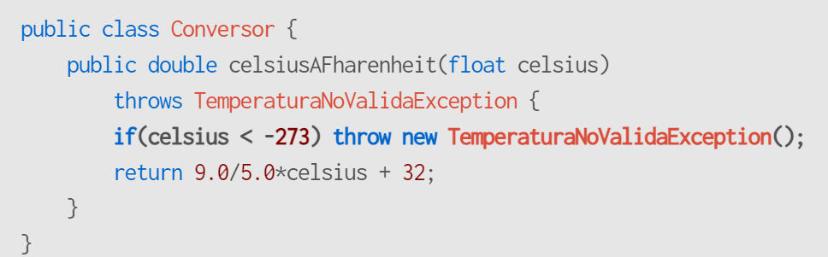
Excepciones
Crear excepciones personalizadas

Slide 18
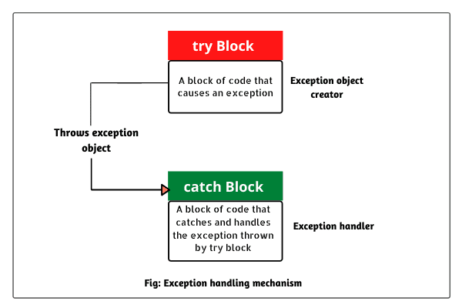
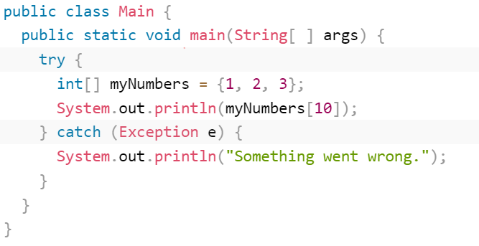
Manejo de excepciones

Slide 19
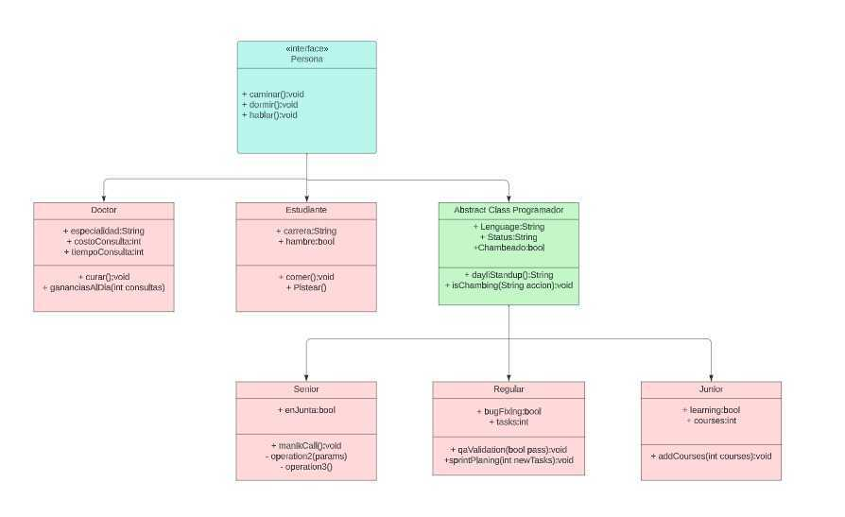
tarea
Crear el siguiente diagrama en java:
Utiliza los 4 principios de la POO
Crea excepciones personalizadas ejemplo:
  gananciasAlDia no puede tener int negativo

Slide 20
THANK YOU
Ernesto Bernal
311-112-0574
s2917077@int.Scotiabank.com.mx

